Slide 1
Développement WEB avec JEE (Java Enterprise Edition), eclipse & JBOSS 7
JSP: JAVA SERVER PAGES
Pape Mamadou Djidiack FAYE, Enseignant Chercheur
Email: djidiack88@gmail.com

Slide 2
Introduction
JEE est un ensemble de technologies, créées par SUN MicroSystems, permettant de réaliser des applications WEB mais aussi des applications standalone, en utilisant le langage JAVA.
Cette édition est dédiée à la réalisation d'applications pour entreprises.
JEE est basée sur J2SE (Java 2 Standard Edition) qui contient les API de bases de java.

Slide 3
Introduction
JEE est une plate−forme fortement orientée serveur pour le développement et l'exécution d'applications distribuées.
Elle est composée de deux parties essentielles :
un ensemble de spécifications pour une infrastructure dans laquelle s'exécute les composants écrits en java : un tel environnement se nomme serveur d'application.
un ensemble d‘ API qui peuvent être obtenues et utilisées séparément. Pour être utilisées, certaines nécessitent une implémentation de la part d'un fournisseur tiers.
La maîtrise du langage Java constitue un pré requis dans le développement d’applications avec JEE.

Slide 4
Introduction
L’utilisation de JEE pour développer et exécuter une application propose plusieurs avantages:
une architecture d'application basée sur les composants qui permet un découpage de l'application et donc une séparation des rôles lors du développement (modèle MVC)
la possibilité de s'interfacer avec le système d'information existant grâce à de nombreuses API : JDBC, JNDI, JMS ...
La possibilité de choisir les outils de développement et le ou les serveurs d'application utilisés qu'ils soient commerciaux ou libres

Slide 5
Introduction
JEE permet une grande flexibilité dans le choix de l'architecture de l'application en combinant les différents composants. Ce choix dépend des besoins auxquels doit répondre l'application mais aussi des compétences dans les différentes API de JEE. L'architecture d'une application se découpe en au moins trois tiers :
la partie cliente : c'est la partie qui permet le dialogue avec l'utilisateur. Elle peut être composé d'une application standalone, d'une application web ou d'applets
la partie métier
la partie données

Slide 6
La plateforme JEE
Une plateforme est une base générique fournissant un ensemble de fonctionnalités utiles pour une majorité d’applications. Une plateforme se construit sur la base d’un ensemble de besoins génériques partagés entre plusieurs applications.
Avantages d’une plateforme:
l’équipe de développement n’a pas à s’acquitter de développer certaines tâches (connexion à la base de données par exemple, gestion d’objets ...). Ce sont des tâches que l’on retrouve très souvent dans un grand nombre de projet et qui n’ont pas d’intérêt à être recoder à chaque fois (perte de temps et d’argent).
forte stabilité (ça évite des débogages inutiles !).
Un autre avantage est la facilité de prise en main des API de cette plateforme.
Inconvénients: temps d’apprentissage et de maîtrise.

Slide 7
Composants JEE
Les spécifications du serveur d'application, c'est-à-dire de l'environnement d'exécution :
JEE définit finement les rôles et les interfaces pour les applications ainsi que l'environnement dans lequel elles seront exécutées. Ces recommandations permettent ainsi à des entreprises tierces de développer des serveurs d'application conformes aux spécifications ainsi définies, sans avoir à redévelopper les principaux services.
Des services, au travers d'API , c'est-à-dire des extensions Java indépendantes permettant d'offrir en standard un certain nombre de fonctionnalités
Sun fournit une implémentation minimale de ces API appelée JEE SDK (JEE Software Development Kit).

Slide 8
Les acteurs d’une application JEE
La réalisation d’une application basée sur l’architecture JEE fait appel à différents types de compétences allant de la conception jusqu’à la supervision de l’application en passant par le développement et le déploiement.
Afin de pouvoir maîtriser ce processus JEE adopte l’approche des partages des responsabilités.

Slide 9
Les acteurs d’une application JEE
Plus spécifiquement pour les EJB, cette approche définit plusieurs niveaux de responsabilité:
Le fournisseur des EJB : c’est l’acteur qui fournit des composants métiers réutilisables soit par l’achat à un fournisseur de composants, soit par développement interne ;
L’assembleur d’applications : l’acteur qui est capable de construire une application à partir d’ EJB existants ;
Le déployeur : l’acteur qui récupère l’application et s’occupe de son déploiement dans un serveur d’applications ;
L’administrateur : l’acteur qui contrôle le fonctionnement du serveur d’application et assure la supervision des applications ;
Le fournisseur de conteneur : l’éditeur qui commercialise un conteneur web ou un conteneur EJB ; cet éditeur commercialise souvent un serveur d’application incluant ces conteneurs ;
Le fournisseur de serveur : c’est l’éditeur qui commercialise un serveur d’application (BEA, IBM etc...)

Slide 10
Environnement de Développement
JEE fournit un ensemble d’API permettant de construire des sites WEB avec la technologie JAVA.
Pour cela, on utilise un serveur d’application JEE:
Un serveur d'application permet de charger et d'exécuter les servlets, EJB, ... dans une JVM. C'est une extension du serveur web.
Ce serveur d'application contient entre autre un moteur de servlets qui se charge de manager les servlets qu'il contient.
L’utilisation d’un IDE (Integrated Development Environment ) est obligatoire comme Eclipse ou JBuilder, ou NetBeans.
Dans ce cours, on utilisera Eclipse, vu sa gratuité, sa robustesse et son extensibilité grâce aux plugins.

Slide 11
Le serveur d’application JBOSS 7
Le serveur d’application Jboss 7 est une implémentation des Spécifications Java EE 6 .
L’architecture de Jboss 7 est très différente de l’architecture des précédentes versions de Jboss (4/5/6).
Elle se veut résolument plus modulaire, basée comme d’autres serveurs (GlassFish 3) sur la spécification OsGI

Slide 12
Le serveur d’application JBOSS 7
Depuis JBoss AS 7, nous avons le choix entre deux modes de démarrage
Le mode standalone est similaire à ce que nous avons dans les versions précédentes de JBoss, avec un serveur démarré et administré individuellement.
Le mode domain permet de démarrer plusieurs instances avec une seule commande et d'administrer les instances sur plusieurs machines de façon centralisée. Dans le mode domain, il y a 3 types d'acteurs :
des serveurs JBoss sur lesquels sont déployées les applications,
un host controller par machine, chacun contrôlant les serveurs JBoss sur cette machine,
un domain controller qui pilote l'ensemble de l'environnement.
Dans ce cours nous allons utilisé Jboss 7 en mode standalone

Slide 13
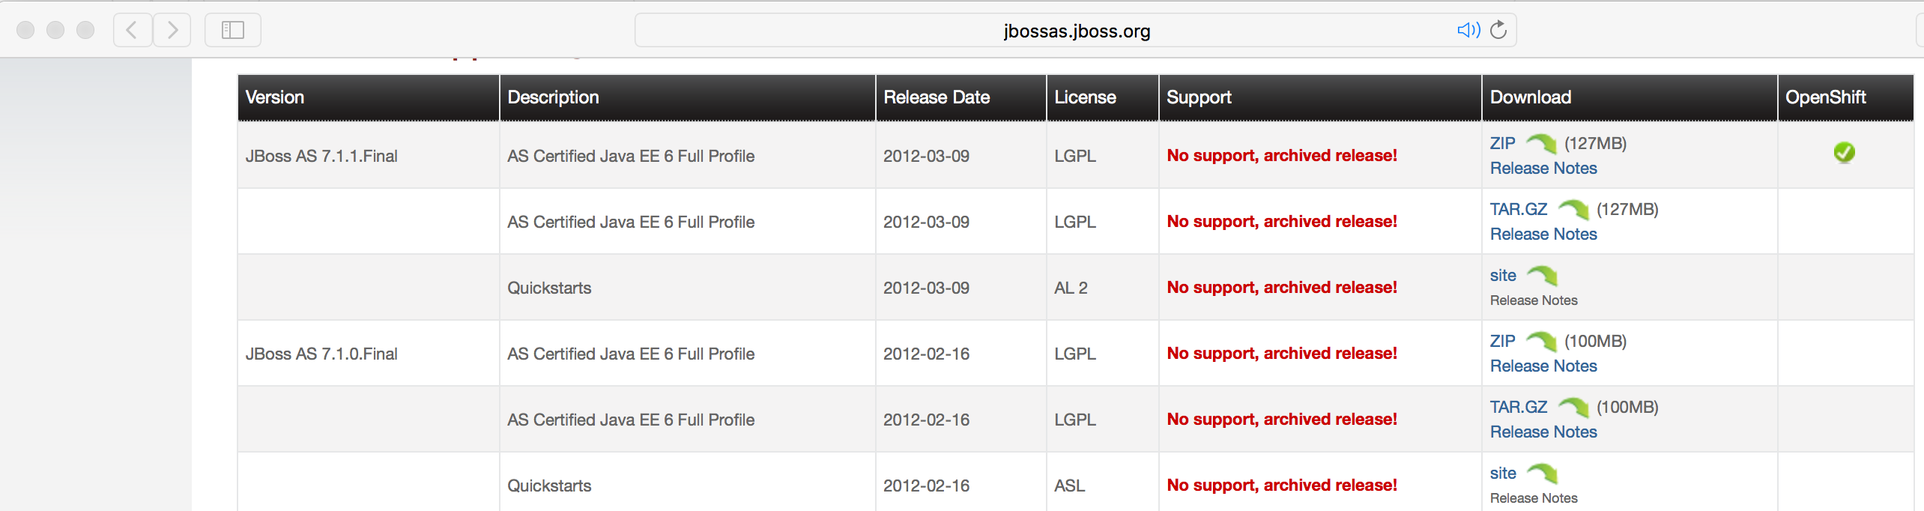
Le serveur d’application JBOSS 7
Téléchargement.
Aller sur le site de téléchargement JBOSS : http://www.jboss.org/jbossas/downloads/

Slide 14
Le serveur d’application JBOSS 7
Installation
Dézipper l’archive jboss
Installation du JDK
Variable JAVA_HOME et JBOSS_HOME

Slide 15
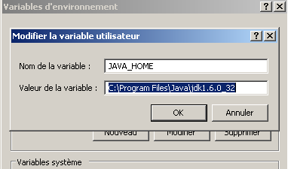
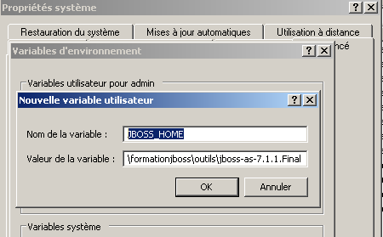
Le serveur d’application JBOSS 7
Installation
Variable JAVA_HOME et JBOSS_HOME
Sous windows

Slide 16
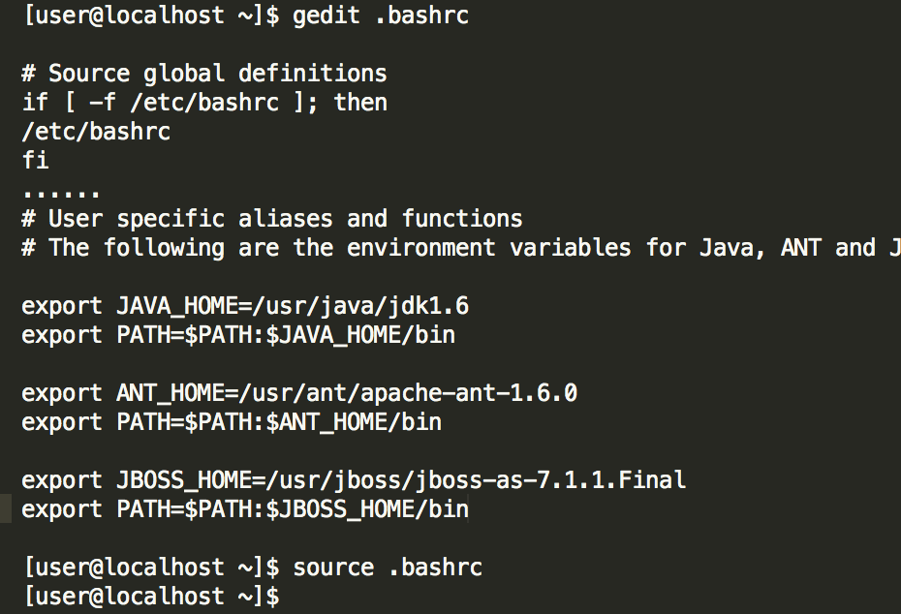
Le serveur d’application JBOSS 7
Installation
Variable JAVA_HOME et JBOSS_HOME
Sous linux

Slide 17
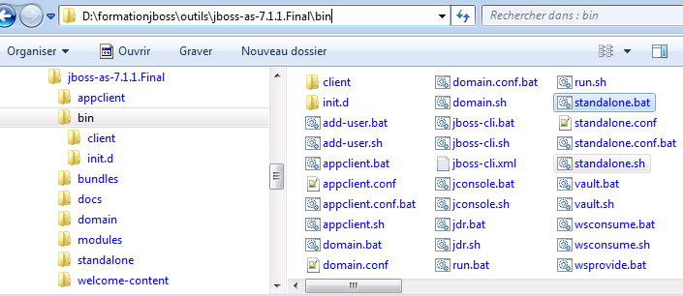
Le serveur d’application JBOSS 7
Démarrage mode « standalone »
Variable JAVA_HOME et JBOSS_HOME
Entrez dans le répertoire ’bin’, puis:

Slide 18
Le serveur d’application JBOSS 7
Démarrage mode « standalone »
Variable JAVA_HOME et JBOSS_HOME
Entrez dans le répertoire ’bin’, puis:
Sous windows, lancer le script : standalone.bat (il est l’équivalent du run.bat / run.sh des anciennes versions de Jboss)
Sous Linux, lancer : standalone.sh
Pour tester que Jboss est bien démarré, avec un navigateur, allez sur http://localhost:8080

Slide 19
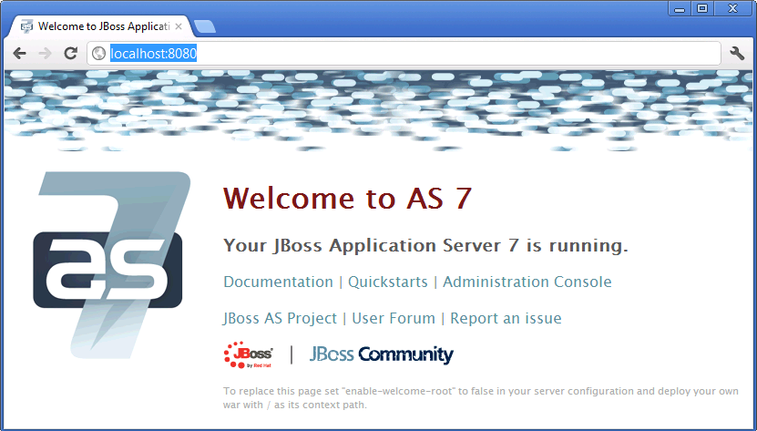
Le serveur d’application JBOSS 7
Démarrage mode « standalone »
Pour tester que Jboss est bien démarré, avec un navigateur, allez sur http://localhost:8080

Slide 20
Le serveur d’application JBOSS 7
Introduction à Jboss Tools
Jboss tools est une suite d’outils permettant de réaliser conception et développement Java/J2ee autour du serveur d’application Jboss.
Vous retrouverez par exemple
Un module facilitant le développement avec Hibernate
Un module facilitant le développement avec JBoss Seam
Un module facilitant l’utilisation de JBPM,
Un module pour intégrer Eclipse/JBoss AS
…

Slide 21
Le serveur d’application JBOSS 7
Installation de jboss tools sous éclipse»
Pour configurer le serveur jboss 7 sous éclipse nous aurons besoins de Jboss tools. Ainsi nous allons installé Jboss tools sous éclipse.
Sous ellipse, Allez dans help> eclipse Marketplace

Slide 22
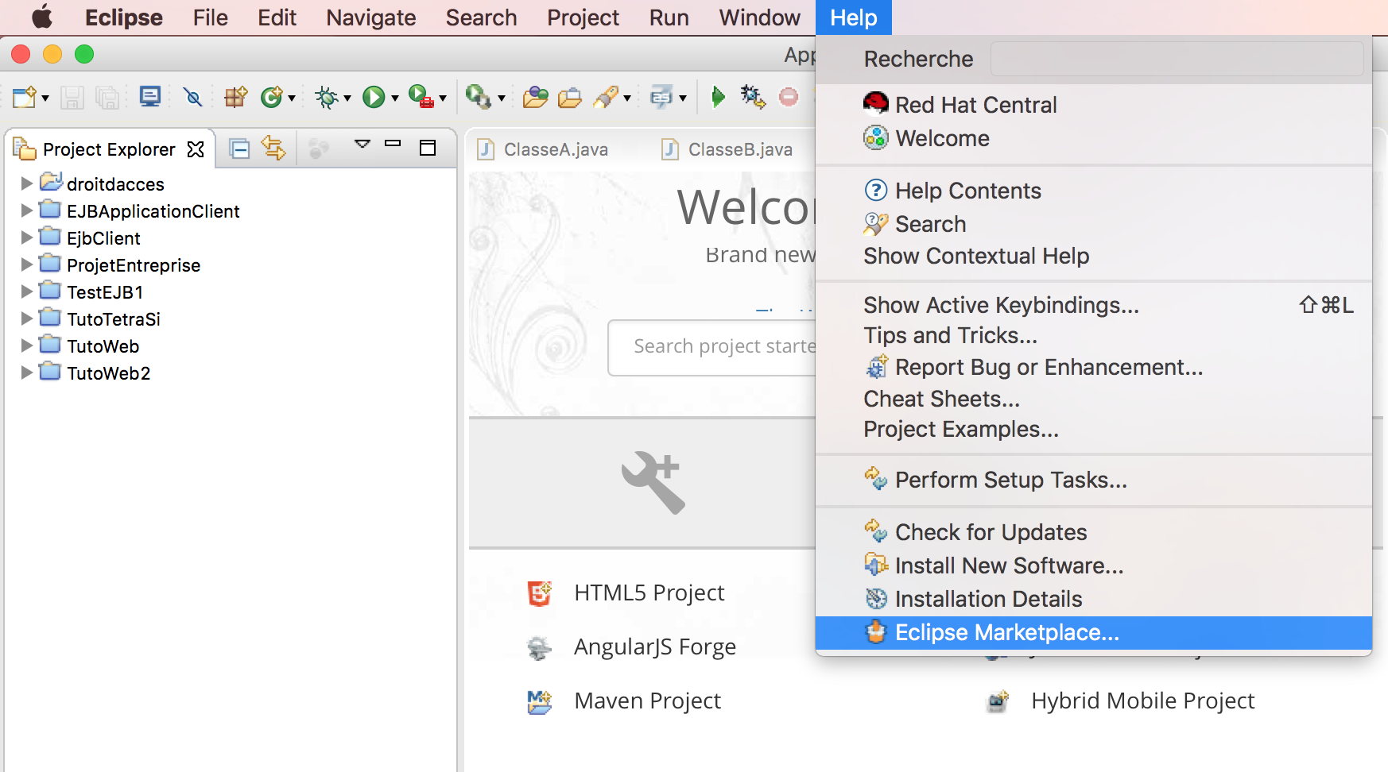
Le serveur d’application JBOSS 7
Installation de jboss tools sous éclipse»
Sous eclipse, Allez sur Help> eclipse Marketplace

Slide 23
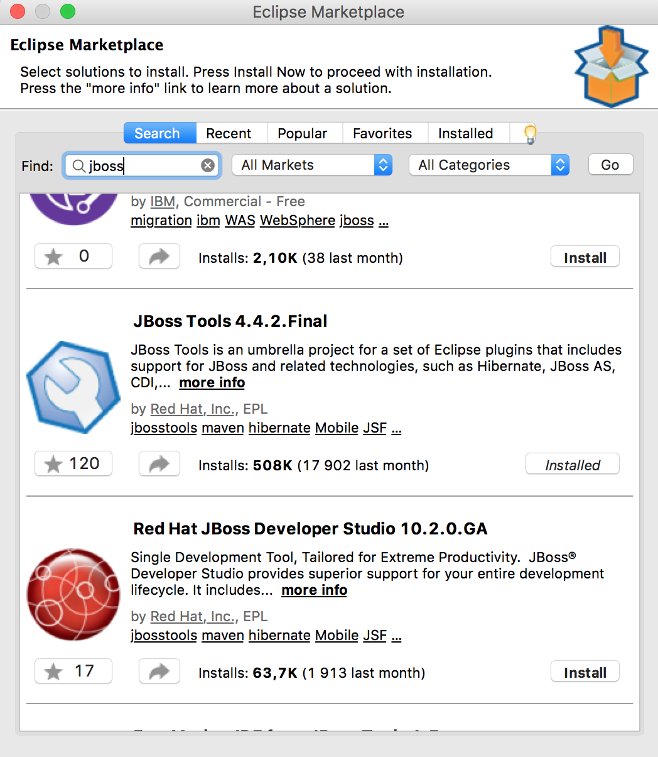
Le serveur d’application JBOSS 7
Installation de jboss tools sous éclipse»
Recherchez jboss tools en entrant « jboss » dans la zone de recherche puis cliquez sur « install »

Slide 24
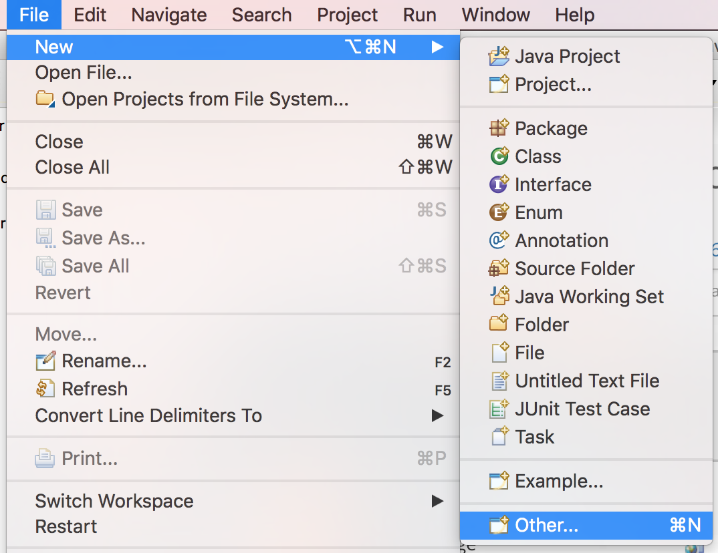
Le serveur d’application JBOSS 7
Configuration de JBoss 7 sous éclipse»
Allez sur File > New > Other

Slide 25
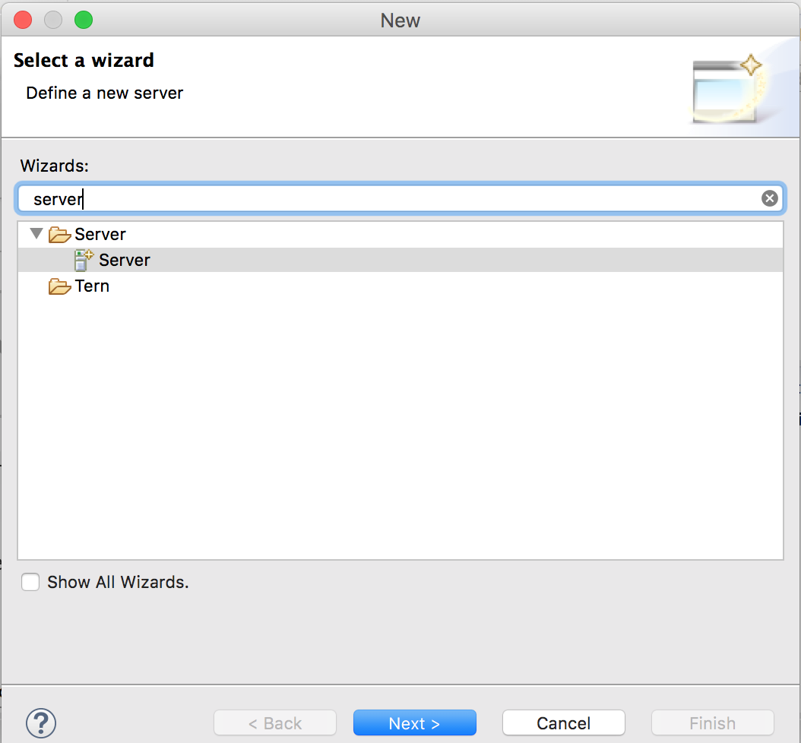
Le serveur d’application JBOSS 7
Configuration de JBoss 7 sous éclipse»
Sélectionnez « server » puis cliquez puis Next

Slide 26
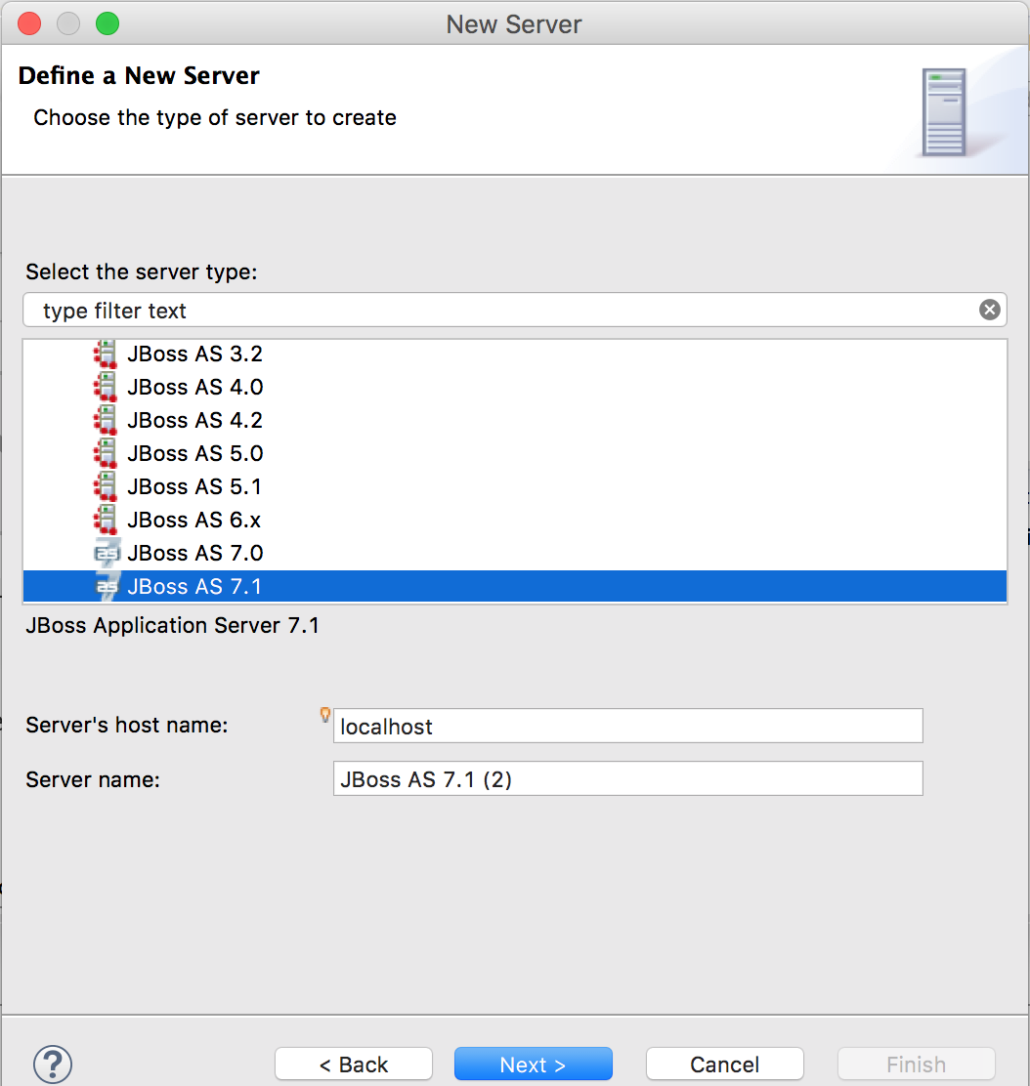
Le serveur d’application JBOSS 7
Configuration de JBoss 7 sous éclipse»
Sélectionnez « jboss AS 7 .1» puis « Next »

Slide 27
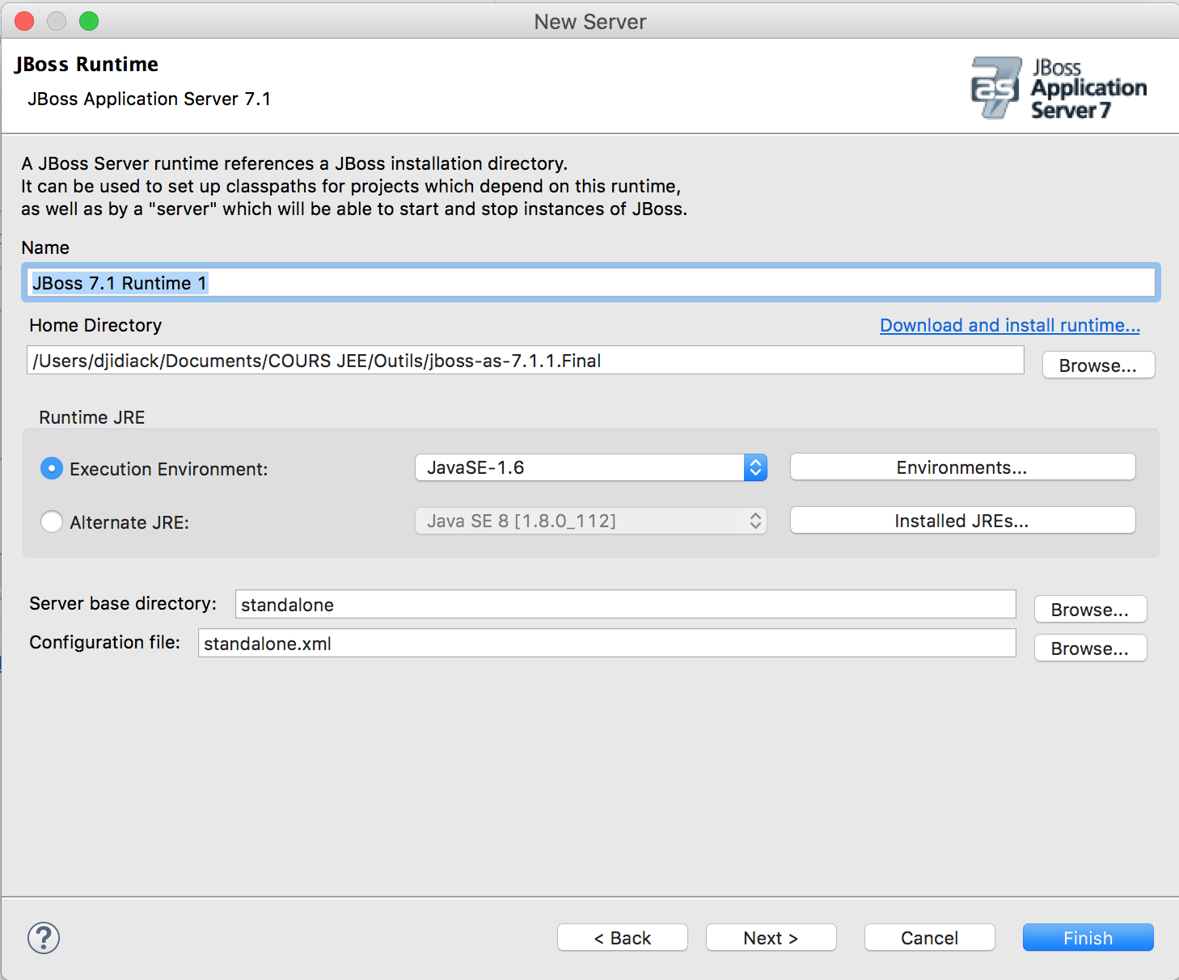
Le serveur d’application JBOSS 7
Configuration de JBoss 7 sous éclipse»
Donnez le chemin d’installation de votre serveur Jboss 7 puis cliquez sur « finish »

Slide 28
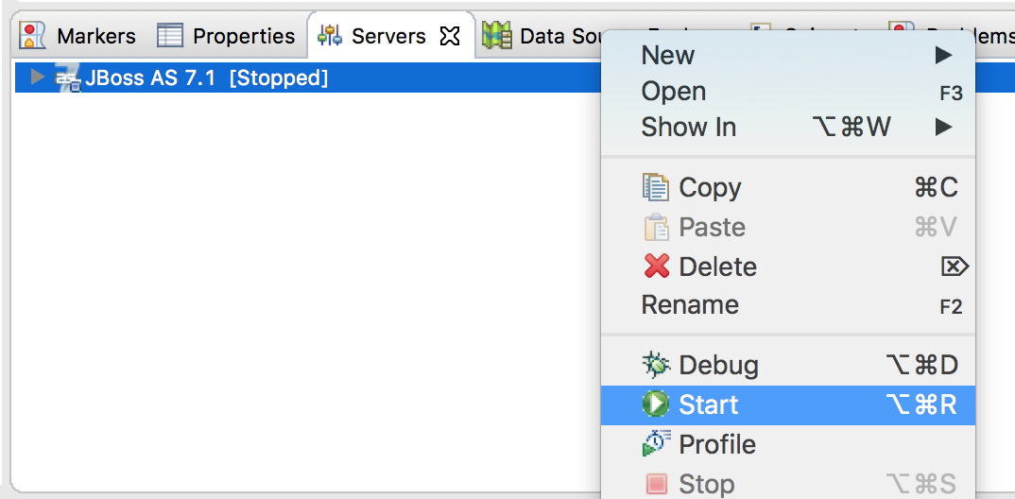
Le serveur d’application JBOSS 7
Configuration de JBoss 7 sous éclipse»
Démarrage de jboss 7 sous éclipse

Slide 29
Les applications Web
une application web est une application contenant des objets spéciaux, capables de recevoir des requêtes web (HTTP) et de renvoyer des réponses à ces requêtes.
En Java, ces objets sont principalement des servlets.
Une webapp peut revêtir deux formes:
Posséder physiquement, sur un système de fichiers, tous les fichiers et répertoires de l'architecture de la webapp. Cette version est dite déployée (ou décompactée). Elle est utilisée généralement pendant les phases de développement, puisqu'elle permet une modification immédiate des ressources qui le nécessitent.
Créer une archive WAR (Web Application aRchive), contenant, sous forme compressée ou non, cette même architecture. Cette version est dite packagée (ou compactée). On l'utilise en règle générale pour "livrer" une application, la distribuer. Il est bien sûr dans ce cas plus simple de fournir un seul fichier

Slide 30
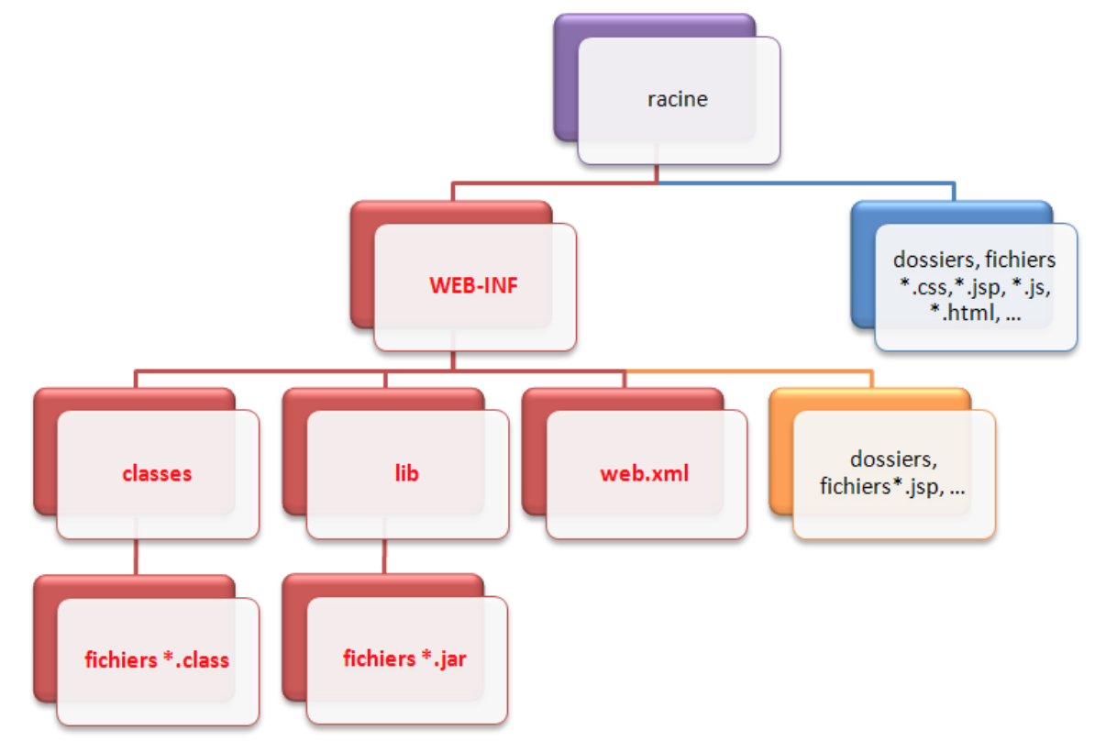
Les applications Web
Toute application web Java EE doit respecter une structure de dossiers standard, qui est définie dans les spécifications de la plate-forme.
Structure des fichiers d'une application web JSP/Servlet

Slide 31
Les applications Web
La racine de l'application, en violet sur le schéma, est le dossier qui porte le nom de votre projet et qui contient l'intégralité des dossiers et fichiers de l'application.
Le dossier nommé WEB-INF est un dossier spécial. Il doit obligatoirement exister et être placé juste sous la racine de l'application. Il doit à son tour obligatoirement contenir :
le fichier de configuration de l'application (web.xml) ;
un dossier nommé classes, qui contient à son tour les classes compilées (fichiers .class) ;
un dossier nommé lib, qui contient à son tour les bibliothèques nécessaires au projet (archives .jar).
Les fichiers et dossiers persos placés directement sous la racine, en bleu sur le schéma, sont publics et donc accessibles directement par le client via leurs URL. (*)
Les fichiers et dossiers persos placés sous le répertoire WEB-INF, en orange sur le schéma, sont privés et ne sont donc pas accessibles directement par le client. (*)

Slide 32
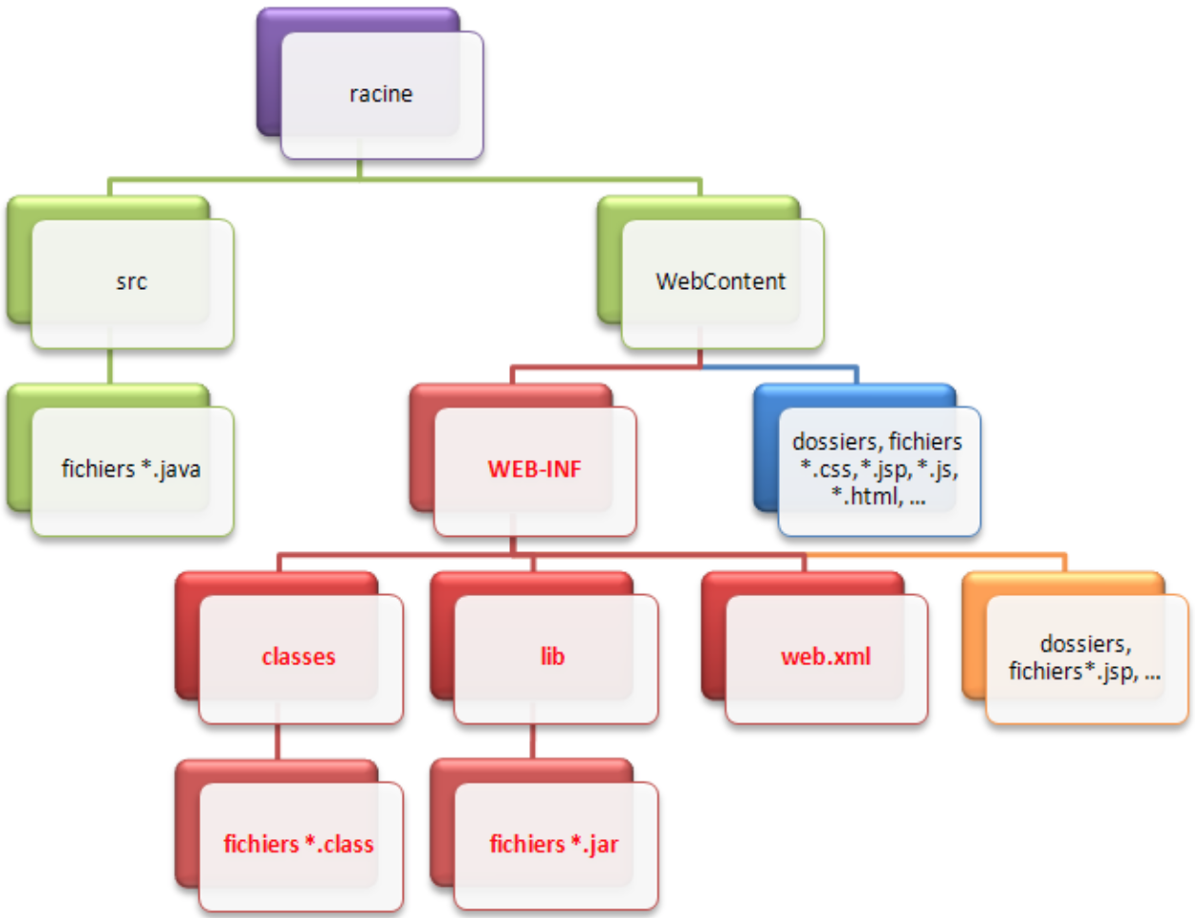
Applications Web sous eclipse
Sous éclipse l’architecture d’une application web JEE se présente comme le schéma suivant:
Structure des fichiers d'une application web JSP/Servlet sous eclipse

Slide 33
Références
Jérôme LAFOSSE ,Java EE Guide de développement d'applications web en Java
M. NDONG Développement WEB avec JEE et TOMCAT
http://www.objis.com
https://www.jtips.info
https://openclassrooms.com/courses/creez-votre-application-web-avec-java-ee/outils-et-environnement-de-developpement

